Slide 1
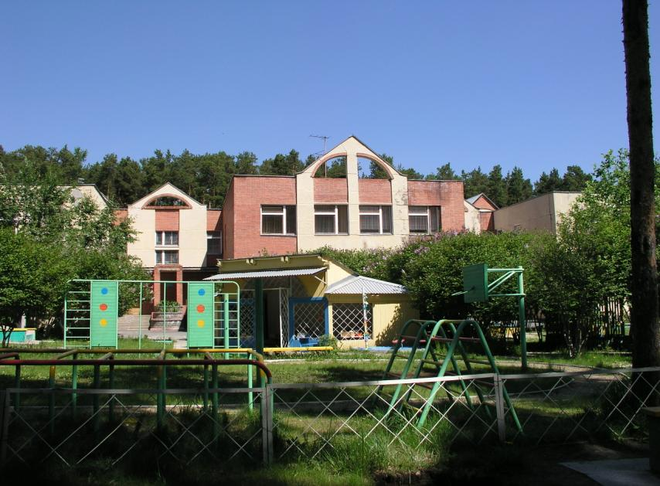
Муниципальное АВТОНОМНОЕ дошкольное образовательное учреждение новоуральского городского округа детский сад комбинированного вида «Росинка», обособленное структурное подразделение - детский сад № 10 «Теремок»
Управление внедрением новых технологий организации образовательного процесса
в детском саду
Людмила Алексеевна Панина
заведующий д/с № 10 «Теремок»

Slide 2
ФГТ к организации Образовательного процесса
Исключение специально-организованных форм обучения
Спонтанность организации ОП в группах раннего возраста
Комплексно-тематический принцип организации ОП
Интеграция совместной деятельности со взрослым и самостоятельной

Slide 3
Цель управленческой деятельности:
повышение качества образования
посредством управления внедрением новых технологий организации образовательного процесса в детском саду

Slide 4
Задачи
1. Разработать Образовательную программу , Модель организации и управления организацией образовательного процесса
2. Внести коррективы в циклограммы деятельности специалистов.
3. Создать систему морального и материального стимулирования
4. Обеспечить эффективное методическое сопровождение педагогов
5. Способствовать вовлечению родителей в процесс планирования, организации и управления образовательным процессом
6.Создать предметно-пространственную и предметно-развивающую среду
7. Совершенствовать систему информационного обеспечения

Slide 5
Предполагаемый результат
соответствие целей, содержания, результатов образовательной деятельности требованиям ФГТ ;
наличие Образовательной программы, циклограмм деятельности специалистов;
снижение заболеваемости детей и повышение уровня физической подготовленности детей;
сформированность интегративных качеств детей;
легкая адаптация воспитанников к новым жизненным условиям в детском саду и в школе, их эмоциональное благополучие;
профессиональное развитие педагогов: повышение уровня квалификации, образовательного уровня, мотивации к инновационной деятельности;
включенность родителей в планирование, организацию и управление образовательным процессом ДОУ;
удовлетворенность потребителей услуг деятельностью детского сада

Slide 6
Кадровый потенциал
Способность к творческим преобразованиям и положительная мотивация
Психологическая готовность к инновациям, способность к достижению позитивного результата
Штатная численность педагогов и ее фактическое наличие
Образовательный уровень и профессиональная квалификация

Slide 7
Типы реагирования педагогов на инновации

Slide 8
Инновационные направления
Обеспечение государственно-общественного характера управления дошкольным образовательным учреждением.
Внедрение новых форм дошкольного образования.
Внедрение системы работы В.Г.Алямовской по оздоровлению и физическому развитию детей.
Индивидуализация образовательного процесса средствами программы «Сообщество».
Внедрение программы Т.Н.Дороновой «Из детства в отрочество». Раннее выявление и организация ПМПС детей раннего возраста..

Slide 9
1. мероприятия по решению первой задачи
Распоряжение о создании рабочей группы
Разработка Образовательной программы детского сада
Создание модели организации ОП
Создание модели управления ОП

Slide 10
Модель управления образовательным процессом в детском саду
Информационно-аналитическая
Организация
нововведения
1 этап
Мотивационно-целевая
Внедрение нововведения
Планово-прогностическая
2 этап
Функции
Организационно-исполнительная
Анализ результатов внедрения нововведения
3 этап
Контрольно-диагностическая
Регулятивно-коррекционная

Slide 11
Управление инновационными процессами в детском саду
Информационно-аналитическая Мотивационно – целевая функция | создание динамического банка данных о внутренних и внешних ресурсах; анализ хода осуществления ИД, достижений детей, эффективности ИД__________________________________________________________ определение стратегических целей ИД и мотивации педагогов к ИД; создание эффективной системы морального и материального стимулирования
Планово – прогностическая функция | Планирование деятельности и прогнозирование результатов.
Организационно- исполнительская функция | обеспечение условий для осуществления ИД; индивидуальное сопровождение детей группы риска; Анализ результатов работы коллектива в инновационном режиме.
Контрольно - диагностическая функция | Контроль: создания нормативно-правовой процедуры; этапа внедрения и хода ИД; выполнения графика обследования достижений детей, динамики.
Регулятивно – коррекционная функция | Внесение корректив, выбор эффективных методов и средств.

Slide 12
2. Внесение корректив в циклограммы деятельности специалистов
Совет специалистов по обсуждению циклограмм деятельности педагогов
Утверждение циклограмм деятельности специалистов
Участие специалистов в планировании и подготовке к совместной деятельности с детьми
Работа специалистов ассистентами в Центрах активности

Slide 13
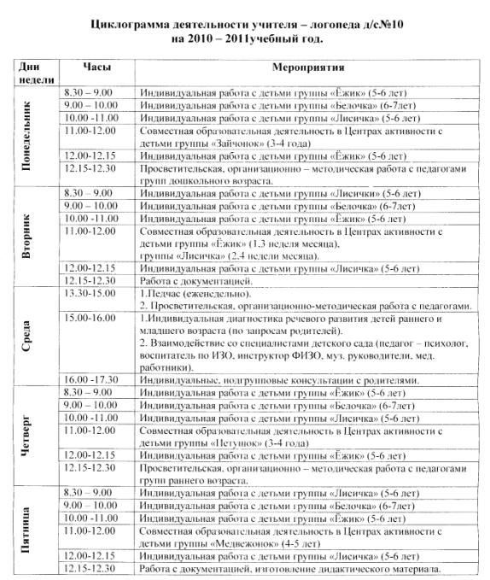

Slide 14
3. Система морального и материального стимулирования
Моральное
Материальное
Поощрение
Благодарностью, грамотой и т.д.
Стимулирующие выплаты и надбавки
Возможность самореализации
При повышении квалификационной категории
Самомотивация
Ценные подарки

Slide 15
4. Методическое сопровождение профессионального развития педагогов
Здоровьесбережение
Профессиональное развитие
Мотивация
Оздоровительные мероприятия
Организация работы по повышению психолого-педагогической культуры
Организация питания
Вакцинопрофилактика
Самореализация и саморазвитие педагогов
Обеспечение условий для профессионального роста
Условия труда
Медицинские осмотры

Slide 16
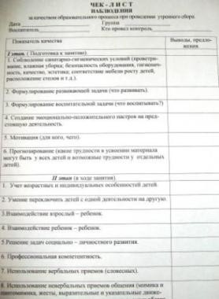
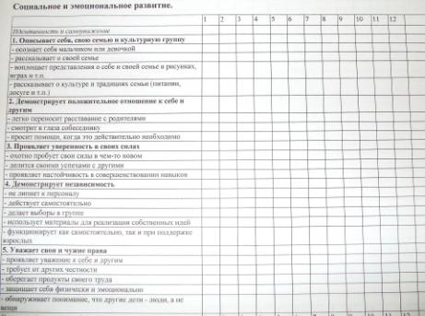
Журналы наблюдения и чек-листы

Slide 17
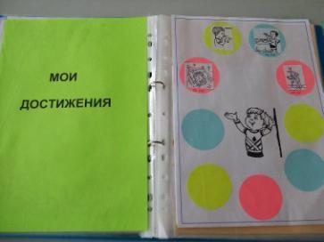
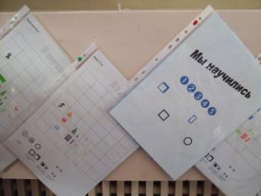
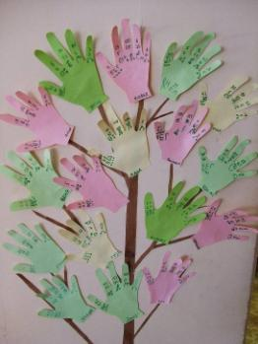
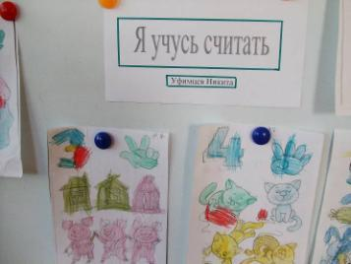
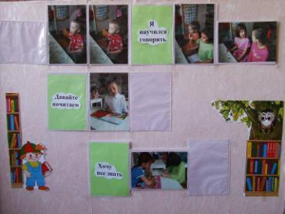

Slide 18
Включённость семей в образовательный процесс

Slide 19
Результаты адаптации детей к условиям детского сада,
2010,2011 г.

Slide 20
7. Система информационного обеспечения
Объекты управления | Структура детского сада | Финансово-экономические условия | Кадровые условия | Образовательный процесс | Материально-техническое обеспечение | Учет и контроль
Критерии оценки | * Укомплектованность детьми и кадрами. * Отсутствие жалоб: - потребителей услуг, - сотрудников | *Система морального, материального стимулирования. *Рост видов платных образовательных услуг. *Охват детей д/с и микрорайона. | *Рост квалификации. *Рост количества педагогов, участвующих в ИД. *Открытость опыта. *Общественное признание инноваций | * Динамика образовательных достижений детей. * Участие в конкурсах и выставках | * Пополнение материально-технической базы. | Количество проверок Отсутствие невыполненных предписаний надзорных органов.

Slide 21
Психологическая готовность к
обучению в школе (П.Я. Кеэс)

Slide 22
Результаты развития общих способностей детей
/по методике Н.Е. Веракса/

Slide 23








Отзывы родителей

Slide 24

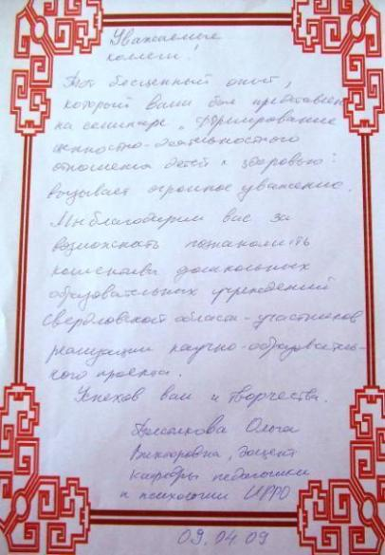

Slide 25
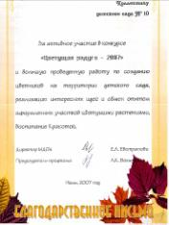


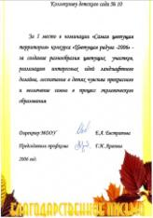



Наши достижения

Slide 26


Slide 27


Желаем
успехов!

